Slide 1
Misurare gli impatti dei progetti di CS: la metodologia ACTION
Antonella Passani - T6 Ecosystems
a.passanòt-6.iti

Slide 2
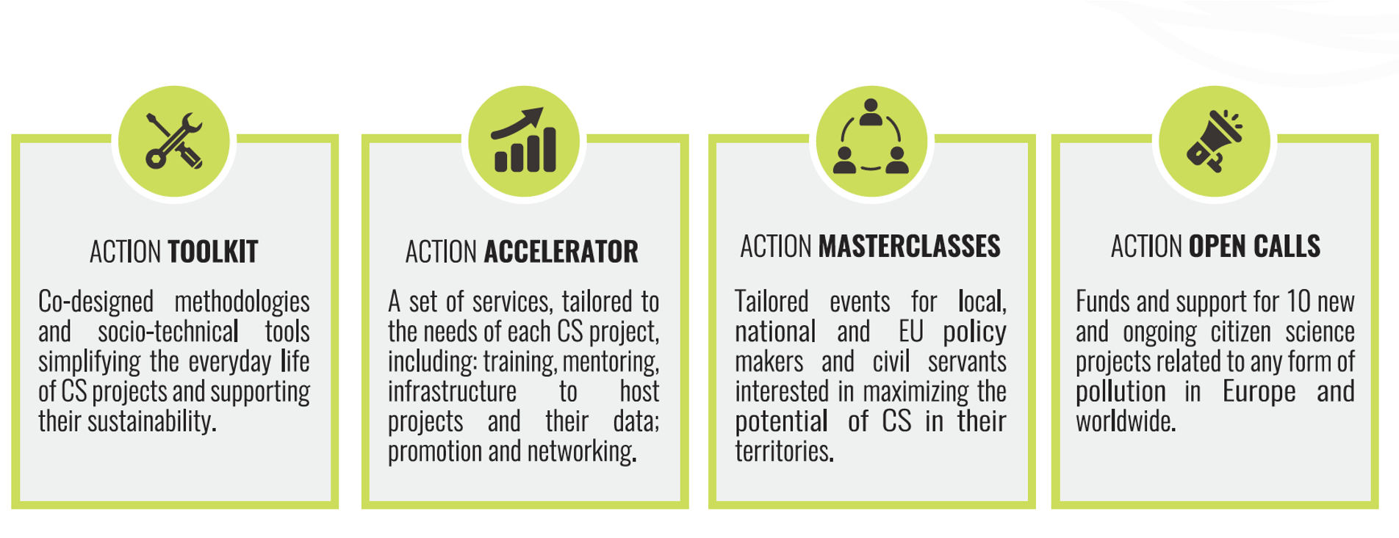
Il progetto ACTION
www.actionproject.eu
Twitter: @ACTION4CS
Facebook: Action Project

Slide 3

Perchè analizzare gli impatti?
L'obiettivo generale della valutazione d'impatto è quello di realizzare una realtà più sostenibile ed equa dal punto di vista ecologico, socio-culturale ed economico.
Più nello specifico:
Per valutare e migliorare le attività progettuali
Per massimizzare gli impatti positivi e minimizzare quelli negativi
Per influenzare le politiche e i programmi mostrando i benefici prodotti
Per informare meglio gli stakeholder sui risultati del vostro progetto

Slide 4




Caraterristiche principali della metodologia
È modulare: non tutte le aree di impatto/dimensioni sono rilevanti per tutti i progetti CS. Ogni team di progetto CS può selezionare le aree di impatto/dimensioni che sono di interesse e la valutazione dell'impatto è fatta SOLO su quelle aree di impatto/dimensioni
È flessibile: i dati possono essere raccolti coinvolgendo diversi stakeholder e in tempi diversi. Idealmente, ogni progetto di CS dovrebbe eseguire una valutazione d'impatto Ex-ante ed Ex-post per monitorare meglio i cambiamenti tra la situazione "prima" dell'inizio del progetto e la sua conclusione. E, idealmente, i dati dovrebbero essere forniti non solo dal membro del team del progetto ma dai cittadini impegnati nelle attività. Se questo non è possibile, abbiamo sviluppato uno strumento dedicato per valutare l'impatto solo alla fine del progetto e coinvolgendo solo i responsabili del progetto CS.
È completamente operazionalizzato: ogni dimensione è stata operazionalizzata in indicatori e variabili e relative domande in modo che, dopo la fine di ACTION, un progetto CS sia in grado di usarla metodologia in modo autonomo.
Guida il team CS a riflettere sul loro impatto previsto grazie ad uno strumento visivo: l’ ACTION impact assessment canvas, uno strumento visuale di 4 pagine che viene utilizzato dal nostro team per avviare il processo di valutazione dell'impatto e che può essere usato in maniera autonoma da ogni Progetto CS come punto di partenza

Slide 5
La metodologia ACTION
Economic impact
Social impact
Scientific impact
Political impact
Environmental impact
Transformative
potential

Slide 6
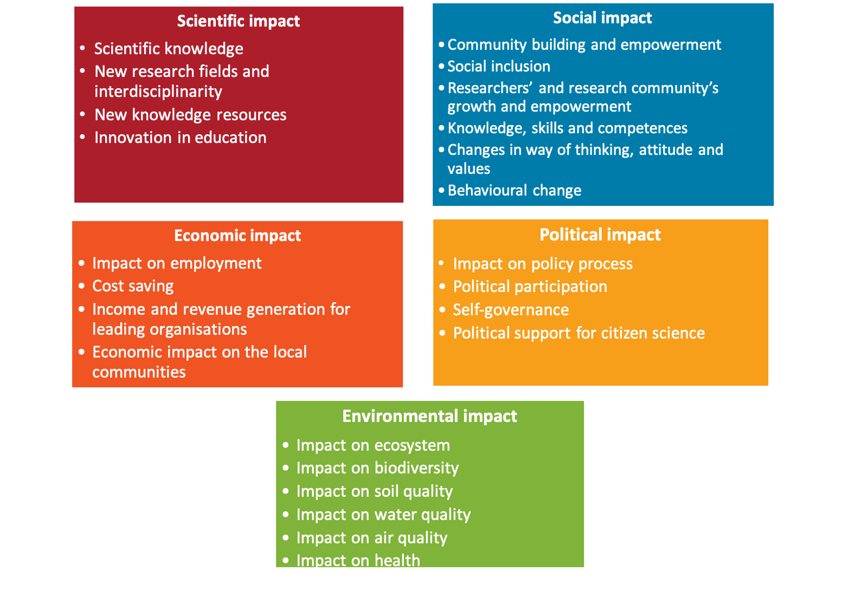
Le aree di impatto e le dimensioni

Slide 7
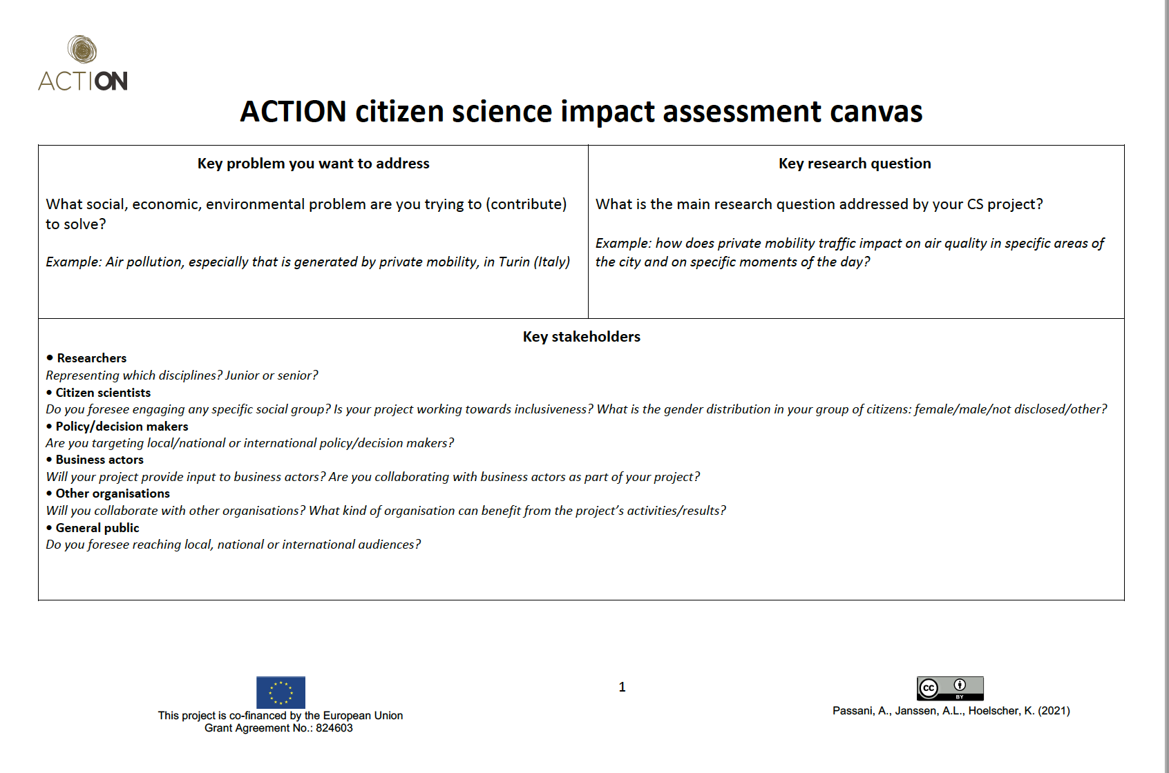


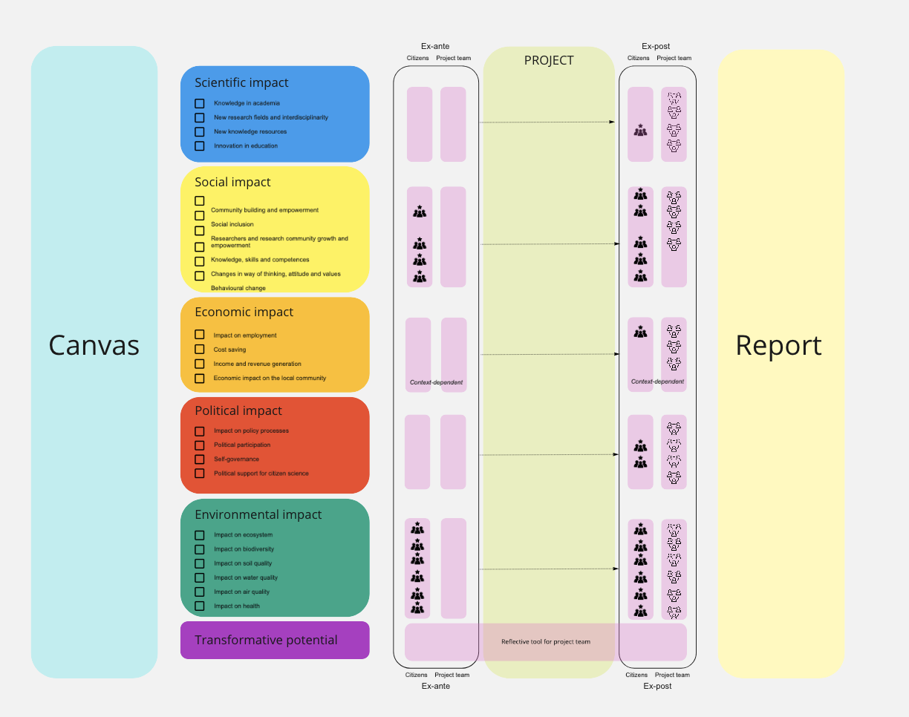
Il processo di impact assessment
Compilare l’impact assessment canvas e selezionare le dimensioni più rilevanti
Pianificare la raccolta dati e identificare gli attori da coinvolgere (impact assessment matrix).
Partendo dai questionari sviluppati da ACTION, personalizzare i propri strumenti di raccolta dati
Analizzare a I dati e scrivere il report di impatto

Slide 8


